Slide 1
GERENCIA DE PROYECTOS
disciplina que nos permite estructurar, planear, organizar y coordinar en forma ordenada la ejecución de proyectos de diferente índole alineándolos a la estrategia organizacional.

Slide 2




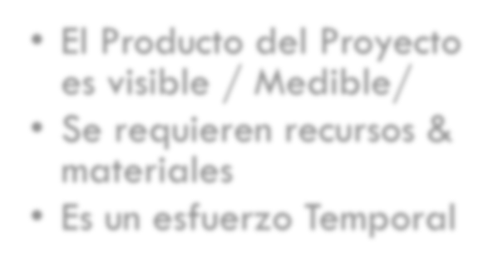
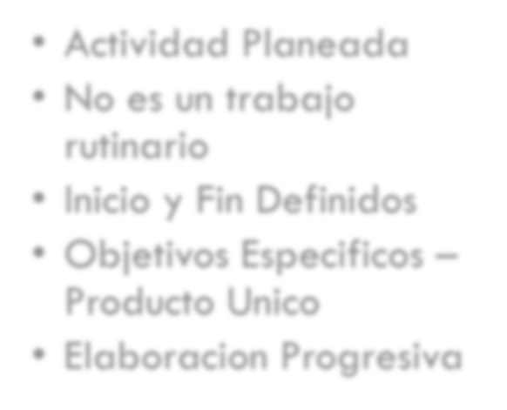
Conceptos
Actividad Planeada
No es un trabajo
rutinario
Inicio y Fin Definidos
Objetivos Especificos –
Producto Unico
Elaboracion Progresiva
El Producto del Proyecto es visible / Medible/
Se requieren recursos & materiales
Es un esfuerzo Temporal
Ejemplos
Tranvia ayacucho
Metroplus Envigado/Tunel
Verde
Nuevo Sistema de Pasaportes
Programa Profesionales que regresan al pais – Colciencias
Video Puente Milleau: https://www.youtube.com/watch?v=py5W9MsRjEY Canal de panama https://www.youtube.com/watch?v=fnD_ltsUIrE

Slide 3
Proyecto
Temporalidad
Cada proyecto tiene un inicio y fin definidos (Duracion finita)
No aplica para el producto o servicio resultado del proyecto
Producto Unico, Servicio o Resultado
El producto, servicio o resultado del proyecto es unico, nunca hecho antes en
el mismo ambiente o background)
Elaboracion Progresiva
Se descubre en la medida que se avanza, incertidumbre.
Un proyecto es un esfuerzo temporal tomado para crear un producto, servicio o resultado unico

Slide 4
Retos Gestion de Proyectos
Que es gestion de Proyectos.
◉ Balancear las competencia en estos Elementos
Costo (recursos)
Calidad
Tiempo (duracion)
Alcance(trabajo)
Disciplina que nos ayuda a estructurar, planear, organizar y coordinar en forma ordenada la ejecución de proyectos de diferente índole alineándolos a la estrategia organizacional.

Slide 5

Reflexiòn
Que diferencia hay entre estructurar y evaluar proyectos y la gerencia de proyectos?

Slide 6
La Estrategia y Los Proyectos
Los proyectos son medios para materializar los objetivos estrategicos organizacionales que no podrian ser direccionados a traves de las operaciones normales
Los proyectos son utilizados para alcanzar el plan estrategico
organizacional
Consideraciones estratégicas
Demandas del Mercado
Necesidades Organizacionales
Solicitudes del Cliente
Avance Tecnologico
Requerimientos legales
Innovación - Emprendimiento

Slide 7
Proyectos vs la Operaciòn
El trabajo es categorizado en dos momentos el del proyecto y el momento de la operacion que inicia cuando el proyecto es lanzado y entregado al cliente
Proyectos
Operaciones
Ejemplos
Desarrollar un nuevo sistema de pagos/facturacion
Ejemplos
Preparar un reporte mensual de la compania
Ejecutar soporte a traves de un help desk
Recibir y atender reclamos
Construir un nuevo modelo de carro
Construir un puente
Disenar un nuevo proceso
Crear una empresa
Tercerizar un proceso
Construir un edificio
Crear una empresa
Impresion y distribucion del periodico
Vender el producto o servicio a los clientes
Contabilizar las operaciones
Cobranzas a los clientes

Slide 8
Proyectos & Operaciòn
Proyectos |  | Operacion
Temporales y Unicos Propositos para atender los objetivos y cerrarlo Concluye cuando los objetivos se alcanzan Sus metricas son sobre objetivos del producto del proyecto |  | El proposito es mantener el negocio Adopta nuevos objetivos continuamente como parte del mejoramiento Sus metricas son sobre los resultados del producto o servicio en operacion
 | Elementos Comunes
 | Desarrollados por Personas Limitados por recursos Son planeados, ejecutados y controlados

Slide 9

Responsabilidades del gerente del proyecto
Asegurar que el alcance del trabajo se determine con calidad, dentro del presupuesto y a tiempo para satisfacer al cliente.
Debe proporcionar liderazgo en la planeación, organización y control del esfuerzo de trabajo para lograr el objetivo establecido.

Slide 10




El Gerente del Proyecto
Conocimiento y practica de proyectos
Entendimiento del Entorno
Habilidades
Interpersonales
_{Conocimiento y} práctica de administracion
Area de Conocimiento
La Gerencia de Proyectos y Otros Componentes
15

Slide 11
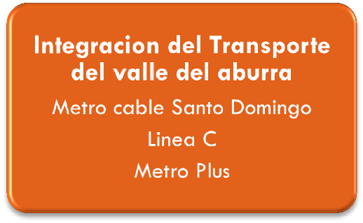

Proyecto – Programa - Portafolio
Proyecto
Programa
Portafolio
Esfuerzo unico para producir el resultado del proyecto
Grupo de Proyectos que apuntan a un objetivo organizacional y que se dividen para alcanzar ese objetivo.
Todo el conjunto de proyectos de una organizacion
Integracion del Transporte del valle
del aburra
Metro cable Santo Domingo Linea C
Metro Plus
Metro cable santo domingo
Proyecto de Mejoramiento de la
eficiencia Operativa
Nuevo Sistema de Proveedores

Slide 12
Habilidades del gerente del proyecto
Liderazgo
Fomentar el desarrollo de las personas
Comunicación
Interpersonales
Solución de problemas
Administración del tiempo

Slide 13

Habilidades del Gerente Proyectos y Gerente de Programas
Program Manager
Pensamiento
estrategico
Sensibilidad organizacional
Liderar el Cambio
Liderar resultados
Project Manager
Proactividad
Flexibilidad
Influencia
Trabajo en equipo
Motivacion
Comunicacion Integridad
Construir Confianza
Orientacion a Resultados

Slide 14
Oficina de Proyectos PMO
Es la organización responsable por la gestión integrada del portafolio de proyectos a partir de metodologías
Es responsable por el desarrollo de la cultura de proyectos y de las competencias necesarias para la ejecución profesional de los proyectos en la Organizaciòn
Normalmente Implementado como un area centralizadora
Incluye:
Conocimiento
Procesos y Procedimientos
Entrenamiento y Certificacion
Templates
Skills y Recursos
Administracion del portafio
Gestion Financiera de los proyectos

Slide 15
Conceptos Claves:Factores Organizacionales de la empresa
Cultura organizacional, estructura y procesos
Estandares Adoptados por Gobierno y Industria
Tolerancia al Riesgo de los Interesados (Stakeholders)
Infraestructura Disponible
Recursos existentes (Skills, disciplinas, modo de asignación)
Sistema de autorización del trabajo
Canales de comunicación organizacionales
Sistema de Información de la Gestión de Proyectos
Bases de datos disponibles
Administración del personal
Condiciones de Mercado
Clima Político
Factores ambientales de la empresa y de los sistemas de la organización que estuvieran relacionados con el éxito del proyecto o pudieran influir sobre él de alguna manera.

Slide 16
Concepto Clave: Patrocinador-Sponsor
Financia el proyecto : Definición tradicional
Financiar el Proyecto no es la única responsabilidad
Dar identidad al proyecto en la organización
Pendiente de velar porque el proyecto de los beneficios a la organizacion
Toma de decisiones que impactan los objetivos del proyecto
Apoyar la Resolución conflictos entre los interesados
Mantener la alineación estratética del proyecto

Slide 17
Concepto Clave: Interesados-Stakeholders
Pueden ser personas u organizaciones
Participan activamente en el proyecto o pueden verse afectados + o –
Tienen niveles de autoridad y/o responsabilidad dentro del proyecto variables
Este concepto incluye
El patrocinador
usuarios que recibieran el producto/Servicio
el equipo de proyecto
Entes externos
Los interesados tienen niveles de responsabilidad y autoridad variable
al participar en un proyecto.

Slide 18
Estructura Organizacional -Influencia en la Gestión de proyectos
Las estructuras organizacionales para la gestión de proyectos
puden ser clasificadas en:
Funcional
Proyectizada
Matricial Fuente /Debil/Balanceada
La estructura en una organizacion puede ser unica o con
caracteristicas de alguna de las anteriores

Slide 19





Estructura Funcional Típica
CEO/ Organizacion
Coordinación del
Proyecto
Función 1 Producción
Función 2. Ingenieria
Función 3 Diseño
Staff
Staff
Staff
Staff
Staff
Staff
Ventajas | Desventajas
 Claro plan de carrera  Clara linea de mando  Mayor cohesion de equipos  Gran profundidad de perspectiva funcional en las competencias del equipo |  El GP No tiene autoridad Formal. Coordinación  Menor responsabilidad hacia el fin del proyecto  Miembros de equipo mas leales a sus jefes funcionales  Dificil de alinear intereses del proyecto  Sesgados hacia la función que genera el proyecto
EL GP pertenece igualmente a una de las áreas funcionales

Slide 20










Estructura Proyectizada
Coordinación del Proyecto
CEO/ Organización
G Proyecto 1
G Proyecto 2
G Proyecto 3
Miembro de Equipo
/Staff
Miembro de equipo/Staff
Miembro de equipo/Staff
Miembro de
Equipo/Staff
Miembro de
Miembro de Equipo/Staff
Equipo/Staff
Ventajas | Disadvantages
 Lealtad al Proyecto  Autoridad formal y completa del GP  Orientado a la tarea y al eqiupo  Mas blindada a conflictos externos  Independencia |  No hay plan de carrera claro para especiallistas  El equipo de proyecto maneja incertidumbre de estar solo por el proyecto  Mayor fluctacion en el trabajo a realizar por los recursos  Cuando se asigna part time staff genera dificultades de cohesion y competencia de actividades  Falta de especialidad en las disciplinas

Slide 21




Estuctura Matricial
Coordinación
del proyecto
CEO
PMO
Area Funcional 1
Area Funcional 2
Gerente Proyecto
Staff
Staff
Gerente de Proyecto
Staff
Staff
Ventajas | Desventajas
Balance entre la estructura funcional y la proyectizada Buena comunicación horizontal Eficiencia de recursos Orientada a proyectos El staff puede tener la informacion que requiere (big picture) | Ambiguedad en autoridad y reporte (dependencia) multiples jefes Complejidad Esfuerzos duplicado Puede casar conflictos entre el Proyecto y las áreas funcionales

Slide 22




Estructura Matricial Debil = Funcional
CEO
Area 1. Producción
Area 2. Ingenieria
Area 3 Diseño
Staff
Staff
Staff
Staff
Staff
Staff
Más cercada a la funcional.
La PMO no existe . Se nombra un GP que no necesariamente es de una
de las áreas
Los recursos no se asignan con autoridad del GP. Siguen teniendo autoridad de su área funcional.
El gerente funcional tiene más poder que el Gerente de Proyecto
Coordinación
del Proyecto

Slide 23






Matricial Fuerte = proyectizada
CEO
Area 1 Producción
Area 2 Ingenieria
Area 3 Diseño
PMO
Staff
Staff
Staff
Project Manager
Staff
Staff Staff
Mas cercana a la proyectizada,
Puede tener personas full time y part time
El Gerente de Proyecto depende de una PMO y tiene mas autoridad
sobre el proyecto que los gerentes funcionales
Gerente de Proyecto
Project Coordination

Slide 24




Matricial Balanceada, Parecida a la funcional pero da mas poder al GP
CEO
Project Coordination
Area 1 Producción
Area 2 Diseño
Area 3 Ingenieria
Staff
Staff
Staff
Staff
Staff
Project Manager
Reconoce la necesidad de Gerente de proyecto con autoridad, pero no requiere
una PMO
No entrega toda la autoridad al Gerente de Proyecto.
Se comparten las decisiones con los gerentes funcionales

Slide 25
Estructura Organizacional y Su Influencia en los proyectos
Estructura Organizacional Caracteristica del proyecto | Funcional | Matricial Debil | Balanceada | Matricial Fuerte | Projectizada
Autoridad del Gerente deProyecto | Poco o Nulo | Limitado- Coordinacion | Bajo a moderado | Moderado a alto | Alto a total
Disponibilidad de Recursos | Poco o Nulo | Llitado | Bajo a Moderado | Moderado a alto | Alto a total
Quien controla el prespuestodel proyecto | Gerente Funcional | Gerente Funcional | Mezcla, | Gerente de Proyecto | Gerente de Proyecto
Dedicación del Gerente de Proyecto | Part-Time | Part-time | Full-time | Full-time | Full-time
Staff asignado | Part-time | Part-time | Part-time | Full-time | Full-time

Slide 26
Cual de las estructuras es Mejor?
Para una empresa dedicada a la construcción de edificios
Para un call center local de tamaño pequeño que realiza no más de dos proyectos al año
Para una empresa de Consultoria Global, que ejecuta proyectos en todo el mundo
No existe una estructura predefinida , diferentes factores deben analizarse para crear la estructura adecuada para la compañía.

Slide 27
Evaluación del Proyecto
Como podemos evaluar un proyecto para identificar si debemos continuar?
Determinar la viabilidad
Identificar si el proyecto o idea esta bien para la organización o es el momento adecuado y esta en línea con la estrategia
Identificar los posibles ingresos
Identificar todos los costos

Slide 28
Material Complementario
VPN: Valor Presente neto. puede ser positivo, negativo o continuar igual. Si es positivo significará que el proyecto generara valor. Si es negativo quiere decir que se tendrà destrucciòn de valor. Si el resultado del VPN es cero, la empresa no modificará el monto de su valor.
Costo Beneficio
B/C > 1 es conveniente
B/C < 1 no es conveniente
O B-C > 0 conveniente
Punto de Equilibrio: Framework de tiempo en el cual se recupera la inversión del proyecto
ROI: Retorno de la inversión: Numero de veces que la inversión es recuperada
Documento de Inicio y Análisis de Viabilidad Caso en excel con todos los cálculos
Se debe realizar el proyecto aun con estos indicadores negativos?

Slide 29
PMI y PMBOOK
PMI
Organizacion que da lineamientos y frameworks para gestion de proyectos programas y portafolios
www.pmi.org
Provee certificaciones en la
disciplina
Promueve el desarrollo de
la gestion de proyectos
PMBOOK
Estandard para la gestion de proyectos
5 Grupos Procesos
10 areas de conocimiento
47 Procesos
Prince2: Otro estandar para gestion de proyectos. Mas usado en Europa

Slide 30





Gestion de Proyectos - Procesos
El trabajo de la gestion del proyecto puede organizarse en 5 grupos de procesos: Iniciacion, planeación, monitoreo y control y Cierre
Planeacion
Iniciacion
Cierre
Ejecucion
Seguimiento y Control

Slide 31




Grupos de Procesos
Iniciacion
Planeacion
Ejecucion
Monitoreo y Control
Cierre
Define y autoriza el proyecto o una fase
Define y refina los objetivos y planifica el curso de accion
Determina tiempo recursos
Se lleva a cabo el plan de gestion para lograr los objetivos
Mide y Supervisa el avance
Finaliza la aceptacion del producto y termina el proyecto o fase

Slide 32



























Areas de Conocimiento
Costos
Alcance
Riesgos
Calidad
Tiempo
Talento
Humano
Integracion
Comunicaciones
Gestion
Interesados
Adquisiciones
Gerencia de Proyectos I
44

Slide 33
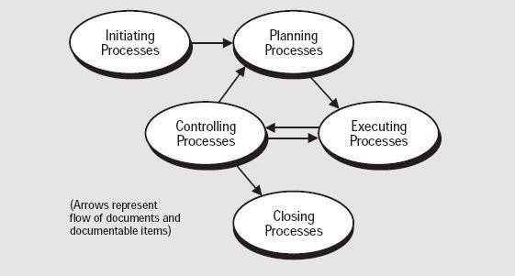
Grupos de Procesos
12.05.2009.
Iniciacion – Procesos para iniciar un proyecto o fase
Planeaciòn – Diseñar y mantener un esquema que permita liderar adecuadamente el
proyecto para llevarlo a Termino
Ejecucion – Coordinar las personas y recursos para llevar a cabo el plan definido
Control– Monitorear y medir el avance y tomar las acciones correctivas
Cierre– Analizar la aceptacion del proyecto o fase para llevarlo a su final
Enlaces entre los procesos =>
PMBOK

Slide 34


Areas de Conocimiento
12.05.2009.
Integraciòn
Asegurar que los elementos del proyecto son coordinados y integr
Alcance
Asegurar que el proyecto incluye todo el trabajo requerido
Y UNICAMENTE el trabajo requerido para ser completado
Tiempo
Asegurar que el proyecto se ejecute en el tiempo establecido
Costos
Asegurar que el proyecto se ejecute en el presupuesto aprobado
Calidad
Asegurar que el proyecto satisface los requerimientos
ados

Slide 35

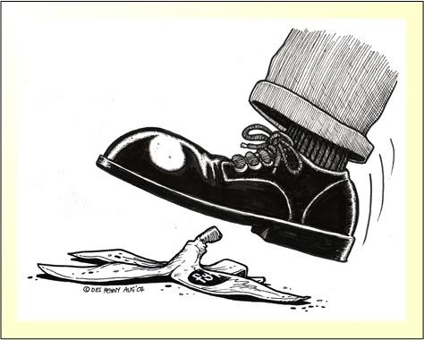
Areas de Conocimiento
12.05.2009.
Comunicaciòn
Asegurar la generacion , recoleccion y almacenamiento de informacion apropiada y a tiempo
Disponer de informacion alos interesados de acuerdo a sus necesidades
Riesgos
Identificar, analizar y responder a los riesgos del proyecto
Maximizar los resultados de eventos positivos
Minimizar las consecuencias de los eventos negativos
Adquisiciones
Adquirir los bienes y servicios para desarrollar el proyecto
Talento Humana
Hacer uso efectivo de las personas asigandas al proyecto
Gestiòn de Interesados
Administrar los interesados en pro del beneficio del proyecto
48/15 PMBOK

Slide 36

12.05.2009.
Finalmente: Una vez se es familiar con los procesos de la Guía del PMBOOK o cualquier estándar que se use. El Gerente de proyecto puede personalizar el uso de estos procesos de acuerdo al proyecto y ala organización
Como quièn dice:
“To break the rules, first you have to
know the rules. ”

